Slide 1

Задание 12.
Правописание личных окончаний глаголов и суффиксов причастий

Slide 2

Формулировка задания:
Укажите варианты ответов, в которых в обоих словах одного ряда пропущена одна и та же буква. Запишите номера ответов.
кол…щийся (предмет), (льды) та..т
шепч..шь, независ...мый
леч..щий (врач), планы руш..тся
увер..нный, ненавид..вший
щур..щийся (от солнца), (друзья) увид..тся

Slide 3
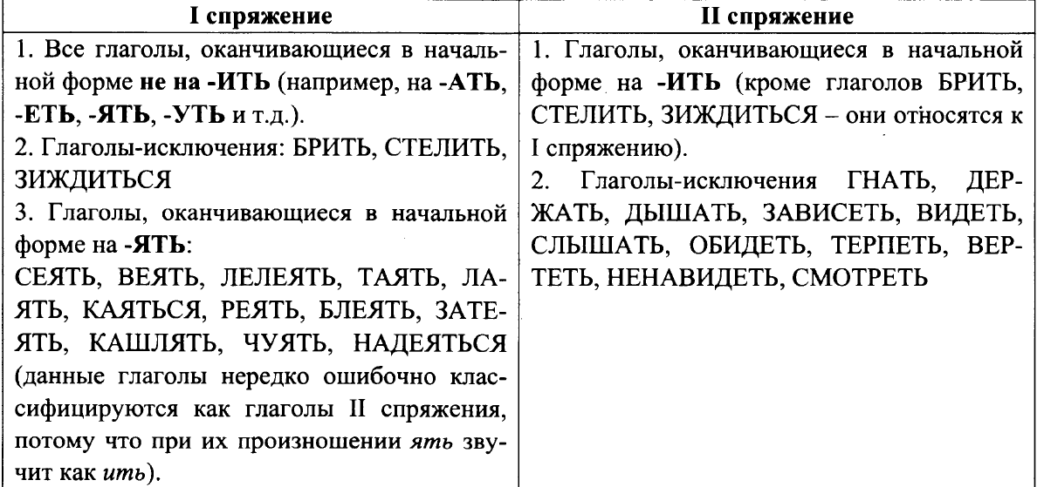
Правописание личных окончаний глаголов
Если глагол с безударным личным окончанием, то его спряжение определяется по инфинитиву.

Slide 4
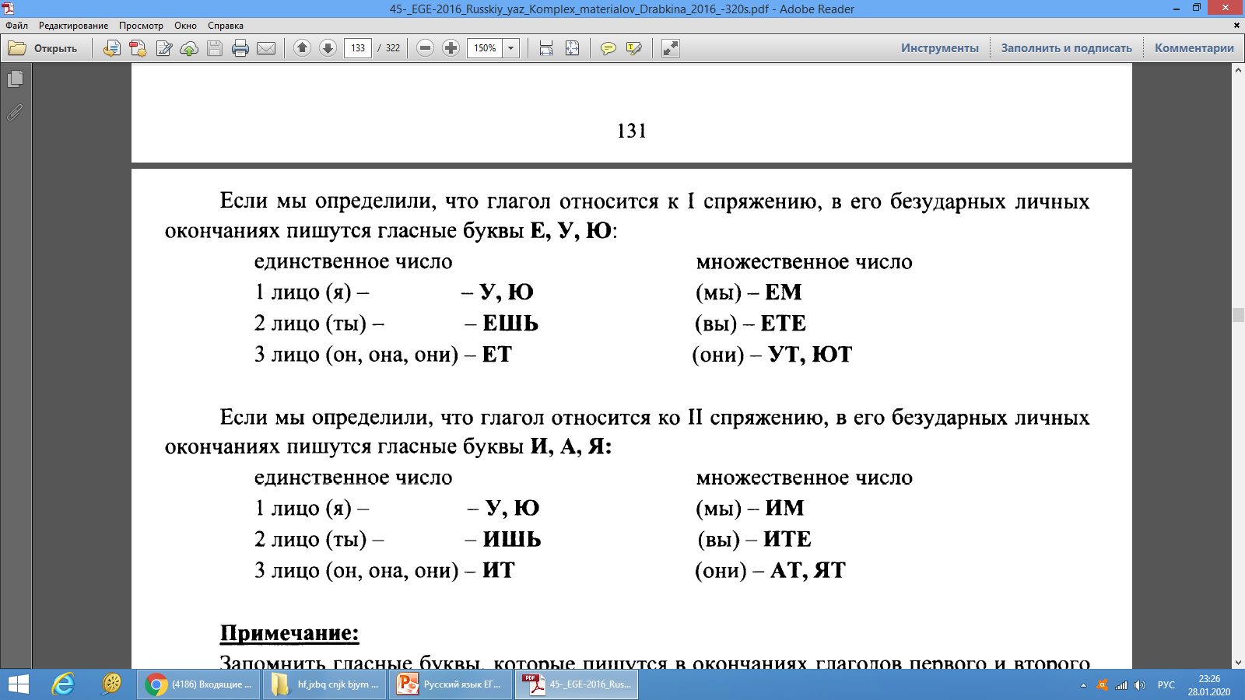
Правописание личных окончаний глаголов

Slide 5
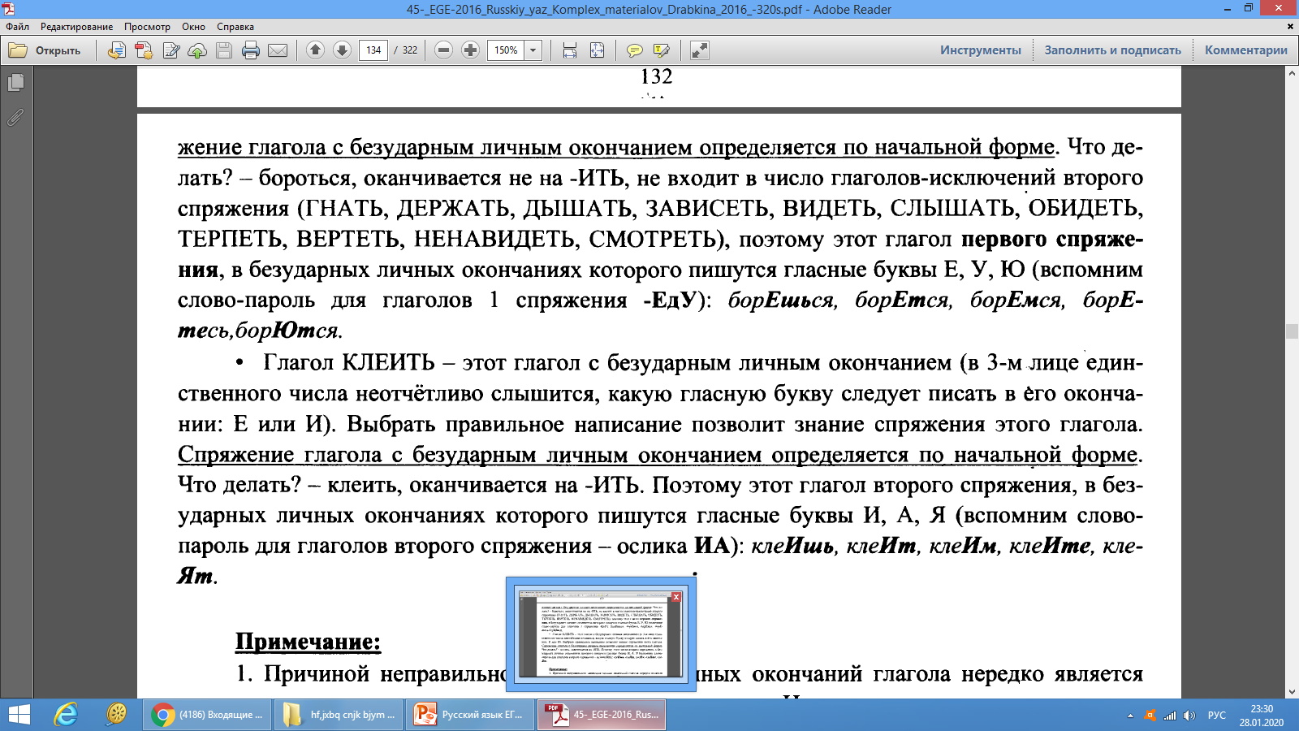
Ход рассуждений

Slide 6
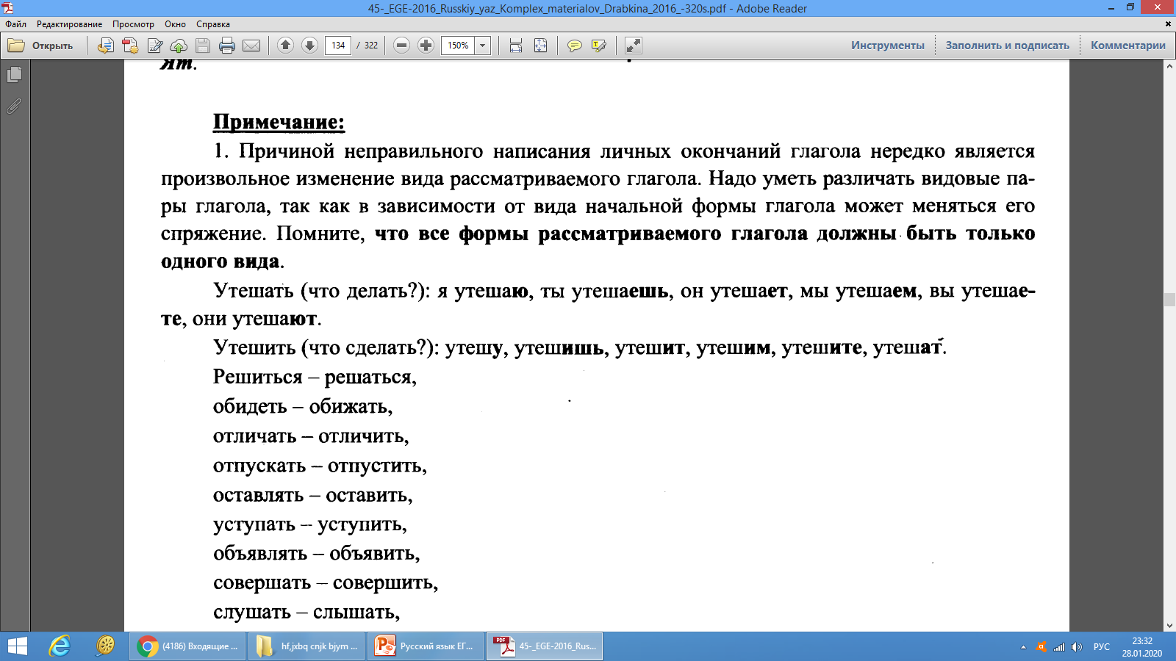
Обратить внимание!!!

Slide 7
Обратить внимание!!!
молОть – мелЕт - мелЮт

Slide 8
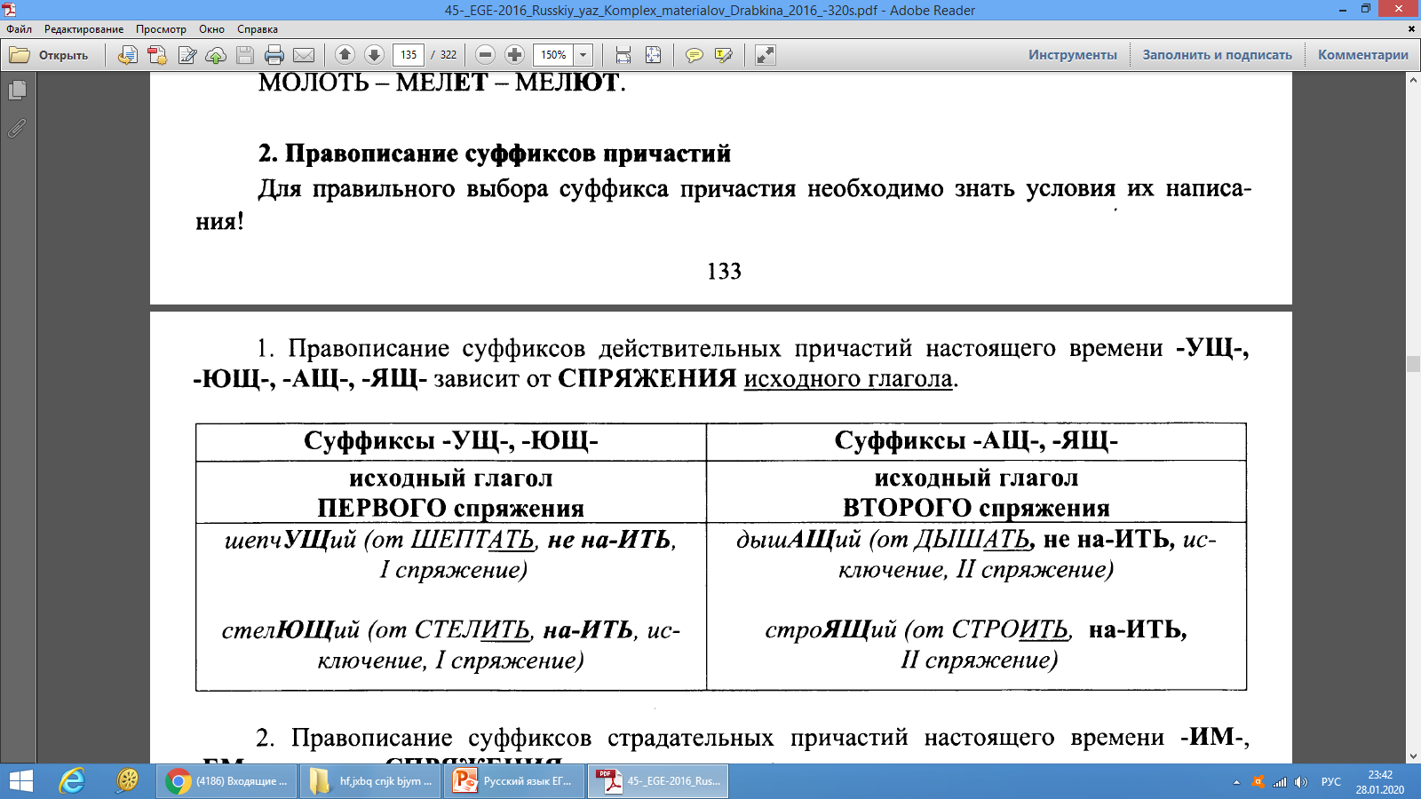
Правописание суффиксов причастий

Slide 9
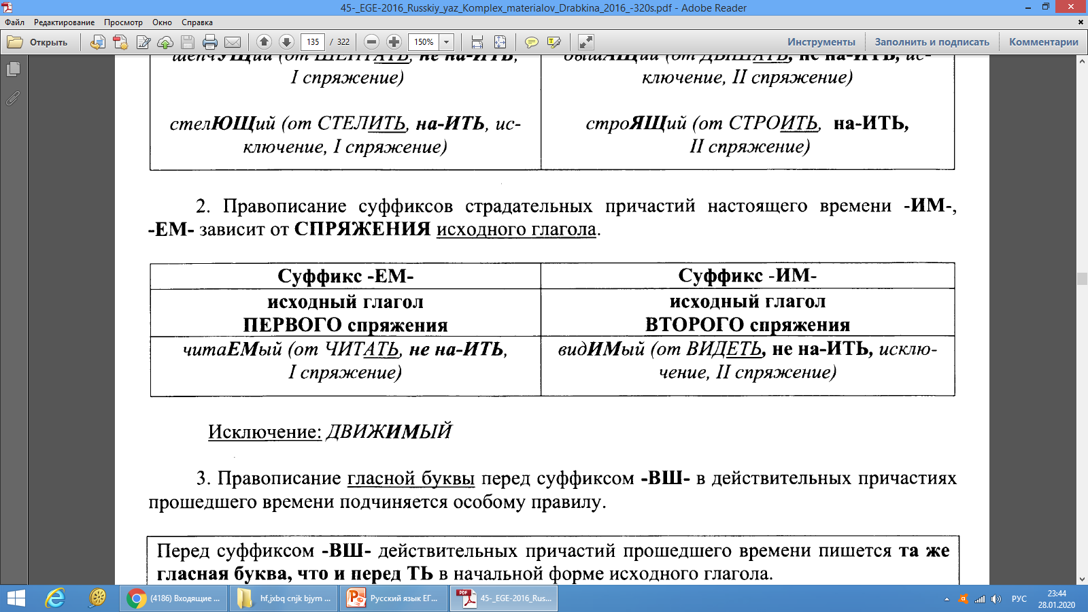
Правописание суффиксов причастий

Slide 10
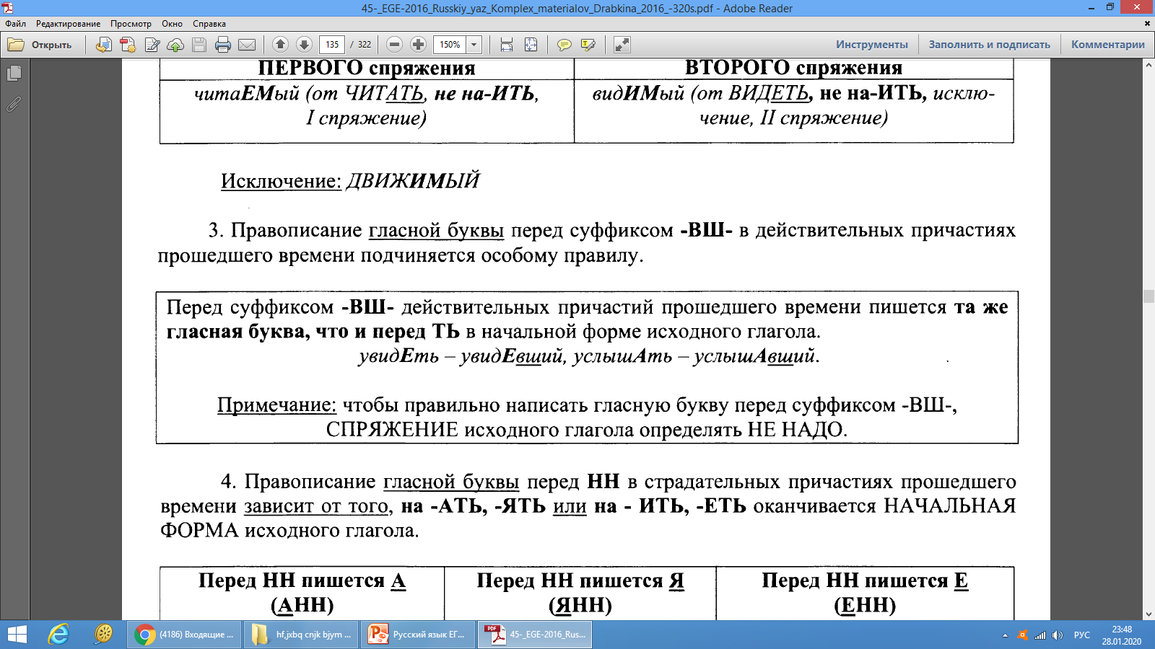
Правописание суффиксов причастий

Slide 11
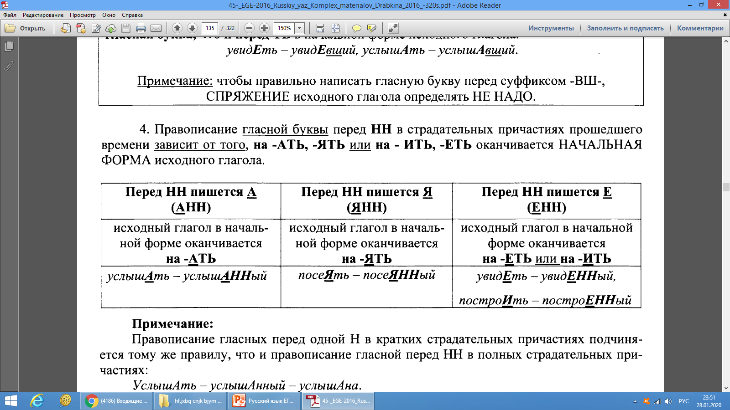
Правописание суффиксов причастий

Slide 12
Выполнение задания
Укажите варианты ответов, в которых в обоих словах одного ряда пропущена одна и та же буква. Запишите номера ответов.
кол…щийся (предмет), (льды) та..т
шепч..шь, независ...мый
леч..щий (врач), планы руш..тся
увер..нный, ненавид..вший
щур..щийся (от солнца), (друзья) увид..тся

Slide 13
Выполнение задания
1) колЮщийся (предмет), (льды) таЮт
Перед нами причастие.
Необходимо определить спряжение исходного глагола.
КолОть – I спряжение.
Следовательно, пишется суффикс ущ/ющ
Перед нами глагол III лица.
Необходимо определить спряжение глагола.
ТаЯть – I спряжение.
Следовательно, пишется окончание ут/ют

Slide 14
Выполнение задания
2) шепчЕшь, независИмый
Перед нами глагол II лица.
Необходимо определить спряжение глагола.
ШептАть – I спряжение.
Следовательно, в окончании пишется гласная Е
Перед нами причастие.
Необходимо определить спряжение исходного глагола.
ЗависЕть – II спряжение
(ИСКЛЮЧЕНИЕ)
Следовательно, пишется суффикс ИМ

Slide 15
Выполнение задания
3) лечАщий (врач), планы рушАтся
Перед нами причастие.
Необходимо определить спряжение исходного глагола.
ЛечИть – II спряжение.
Следовательно, пишется суффикс ащ/ящ
Перед нами глагол III лица.
Необходимо определить спряжение глагола.
РушИться – II спряжение.
Следовательно, пишется окончание ат/ят

Slide 16
Выполнение задания
4) уверЕнный, ненавидЕвший
Перед нами причастие.
Необходимо подобрать исходный глагол в форме инфинитива.
верИТЬ
Следовательно, пишется гласная Е
Перед нами причастие.
Необходимо подобрать исходный глагол в форме инфинитива.
ненавидЕть
Следовательно, пишется гласная Е

Slide 17
Выполнение задания
5) щурЯщийся (от солнца), (друзья) увидЯтся
Перед нами причастие.
Необходимо определить спряжение исходного глагола.
ЩурИться – II спряжение.
Следовательно, пишется суффикс ащ/ящ
Перед нами глагол III лица.
Необходимо определить спряжение глагола.
ВидЕть – II спряжение (ИСКЛЮЧЕНИЕ)
Следовательно, пишется окончание ат/ят

Slide 18
Выполнение задания
Укажите варианты ответов, в которых в обоих словах одного ряда пропущена одна и та же буква. Запишите номера ответов.
кол…щийся (предмет), (льды) та..т
шепч..шь, независ...мый
леч..щий (врач), планы руш..тся
увер..нный, ненавид..вший
щур..щийся (от солнца), (друзья) увид..тся
ОТВЕТ: 1345

Slide 19

Удачи на экзамене!

